Slide 1


Slide 2





1 ВОПРОС/ÎNTREBARE
Во времена Гиппократа думали, что желчь – это
причина злого, сварливого нрава. Также считалось,
что у НИХ нет желчного пузыря, поэтому это самые
миролюбивые животные. Назовите ИХ.
Pe timpul lui Hipocrate se credea că bila cauzează
dispoziția rea. Se mai credea că Ei nu au vezică biliară, din
această cauză fiind cele mai pașnice animale. Numiți-i.
1 ОТВЕТ/RĂSPUNS – 1 БАЛЛ/PUNCT

Slide 3
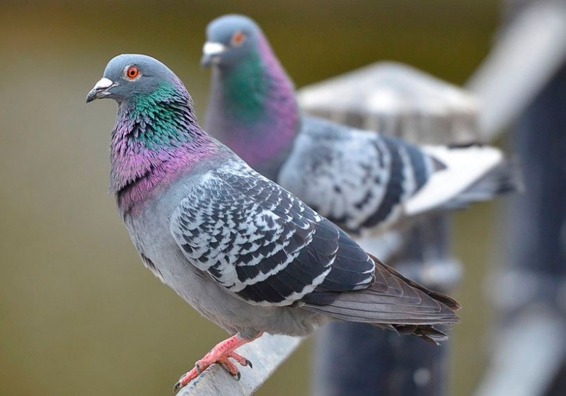

1 ОТВЕТ/RĂSPUNSUL
Голуби /
Hulubii
1 ОТВЕТ/RĂSPUNS – 1 БАЛЛ/PUNCT

Slide 4
2 ВОПРОС/ÎNTREBARE
С 2018 года жителям Молдовы не надо в экстренных
ситуациях вспоминать, с кем соединит номер с
окончанием «1», с кем – с «2», и т.д.
Какой единственный номер достаточно знать сейчас?
Din anul 2018 locuitorii Moldovei nu mai sunt nevoiți să-și
amintească în situații excepționale cu cine vor vorbi dacă
formează numărul cu terminația 1, cu cine - dacă numărul se
termină cu cifra 2, și așa mai departe.
Care e unicul număr pe care trebuie să-l știți?
1 ОТВЕТ/RĂSPUNS – 1 БАЛЛ/PUNCT

Slide 5

2 ОТВЕТ/RĂSPUNSUL
112
1 ОТВЕТ/RĂSPUNS – 1 БАЛЛ/PUNCT

Slide 6
3 ВОПРОС/ÎNTREBARE
Герой социального ролика – преподаватель Медицинского
университета, который попадает на операционный стол.
Узнав в хирурге своего бывшего ученика, он горестно вздыхает
и начинает мысленно прощаться с жизнью.
Какую проблему затрагивает этот ролик?
Eroul unui video social este un profesor la Universitatea de Medicină,
care ajunge pe masa de operație. Recunoscând în chirurg pe fostul
său elev, el suspină trist și începe să-și ia adio de la viață.
Ce problemă descrie acest video?
1 ОТВЕТ/RĂSPUNS – 1 БАЛЛ/PUNCT

Slide 7
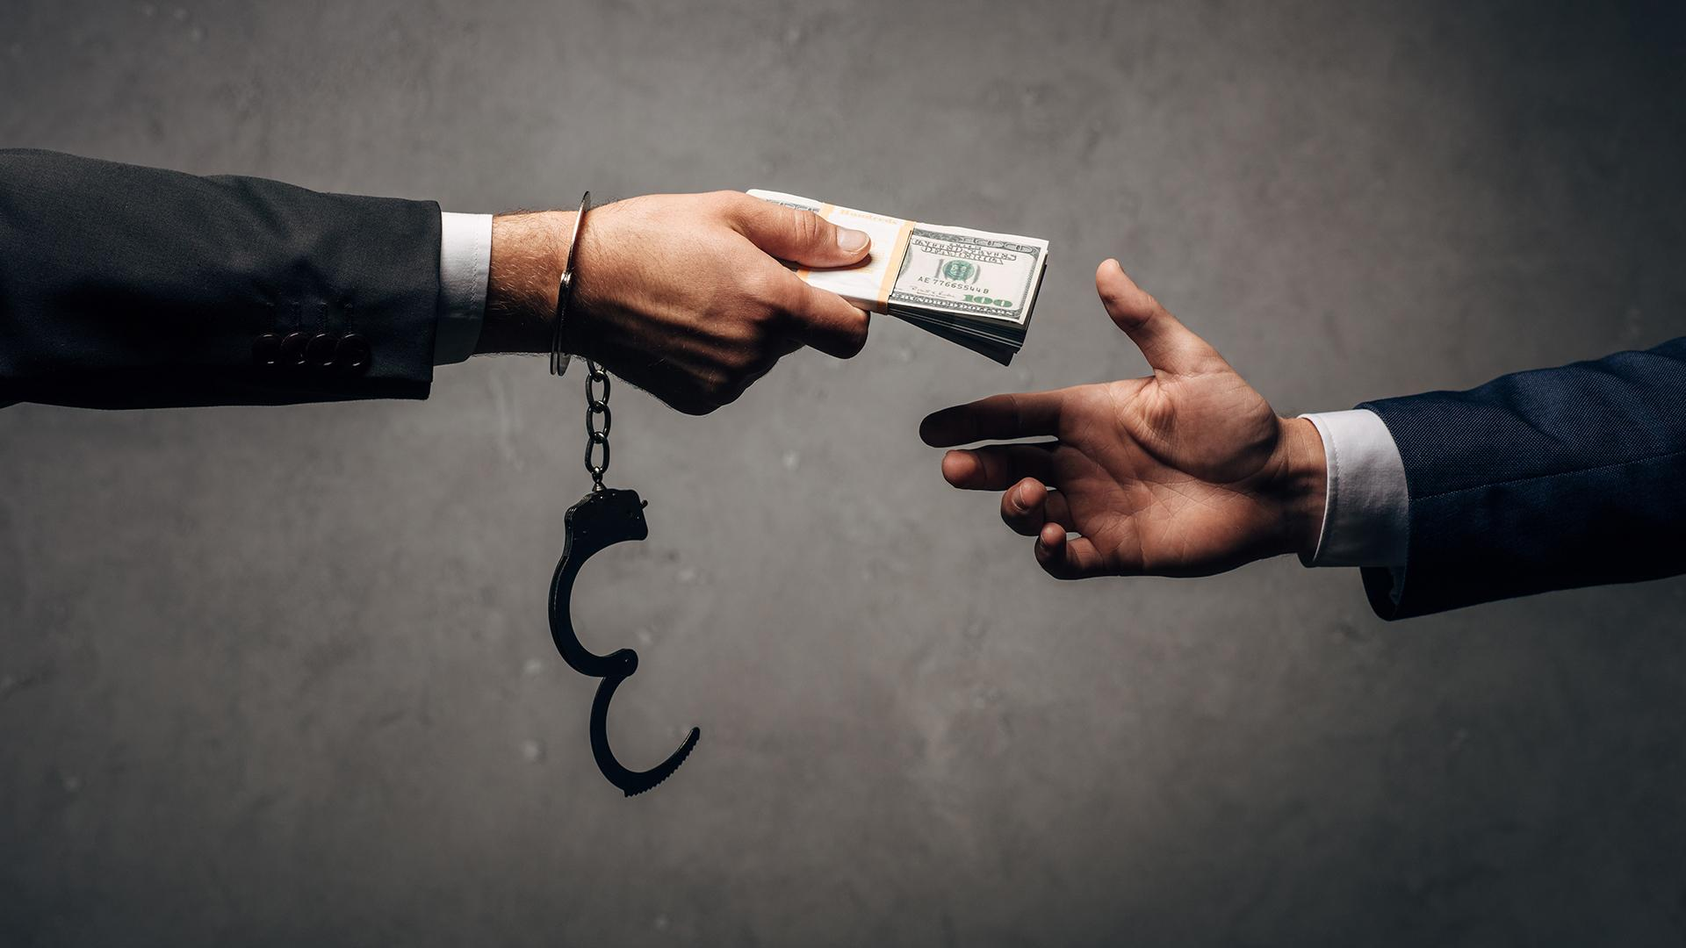
3 ОТВЕТ/RĂSPUNSUL
Коррупция /
Corupția
1 ОТВЕТ/RĂSPUNS – 1 БАЛЛ/PUNCT

Slide 8
4 ВОПРОС/ÎNTREBARE
Писатель Уильям Теккерей утверждал, что война облагает данью и
мужчин, и женщин: у первых забирает АЛЬФУ, у вторых – БЕТЫ.
«АЛЬФА, БЕТЫ и лавры» – книга Валентина Пикуля, пережившего
Вторую мировую войну, потерю отца и всенародное признание.
Напишите обе замены.
Scriitorul William Thackeray afirma că războiul impune tribut atât
bărbaților, cât și femeilor: de la primii ia X, de la femei - ALFE. ”X, ALFE
și lauri” - este denumirea cărții lui Valentin Pikul, care a supraviețuit în cel
de-al doilea Război Mondial, a pierdut tatăl, dar a avut parte de
recunoaștere națională. Numiți ambele înlocuiri!
2 ОТВЕТA/RĂSPUNSURI – 2 БАЛЛA/PUNCTE

Slide 9
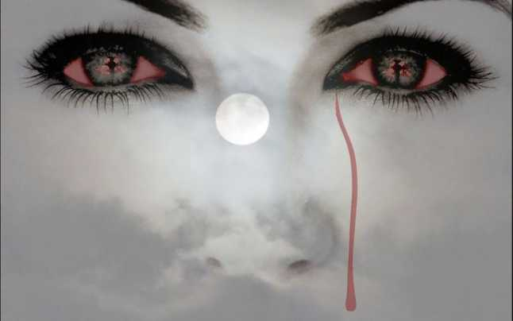
4 ОТВЕТ/RĂSPUNSUL
Кровь / Sânge
– 1 балл/punct.
Слёзы / Lacrimi
– 1 балл/punct.
2 ОТВЕТA/RĂSPUNSURI – 2 БАЛЛA/PUNCTE

Slide 10
5 ВОПРОС/ÎNTREBARE
Согласно афоризму, самая тяжелая ОНА – это искать
ЕЁ. В 23 статье всеобщей Декларации прав человека
даже сказано, что каждый человек имеет право на
защиту от ЕЁ отсутствия. Назовите ЕЁ.
Un aforism spune că cel mai dificil X este să cauți de X.
Articolul 23 al Declarației universale a drepturilor omului
afirmă că fiecare om are dreptul la protecție împotriva
lipsei de X. Ce este X?
1 ОТВЕТ/RĂSPUNS – 1 БАЛЛ/PUNCT

Slide 11

5 ОТВЕТ/RĂSPUNSUL
Работа /
Lucru
1 ОТВЕТ/RĂSPUNS – 1 БАЛЛ/PUNCT

Slide 12
6 ВОПРОС/ÎNTREBARE
Ещё в античности, несмотря на кажущуюся
воинственность действий: борьба, колесницы,
копья – всегда объявляли священное перемирие
во время… Чего?
În Antichitate, în ciuda aparenței războinice a
acțiunilor: lupta, carele, sulițele; întotdeauna era
declarată stare de pace în timp ce aveau loc… Ce?
1 ОТВЕТ/RĂSPUNS – 1 БАЛЛ/PUNCT

Slide 13

6 ОТВЕТ/RĂSPUNSUL
Олимпийские игры /
Jocurile Olimpice
1 ОТВЕТ/RĂSPUNS – 1 БАЛЛ/PUNCT

Slide 14
7 ВОПРОС/ÎNTREBARE
Американке Саманте Смит было всего 10 лет, когда она не
постеснялась написать письмо руководителю СССР
Андропову, попросив не начинать ЕЁ. Возможно, это стало
одной из причин потепления отношений между странами.
Назовите ЕЁ двумя словами.
Americana Samantha Smith avea doar 10 ani când a expediat o
scrisoare liderului URSS Andropov, rugându-l să nu ÎL înceapă.
Probabil, anume acest fapt a dus la încălzirea relațiilor dintre
state. Numiți-L prin 2 cuvinte.
1 ОТВЕТ/RĂSPUNS – 1 БАЛЛ/PUNCT

Slide 15
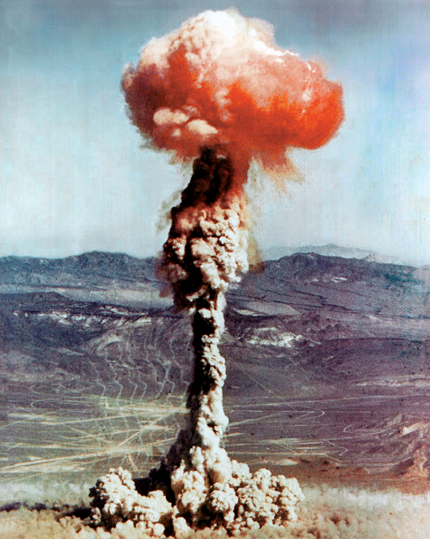
7 ОТВЕТ/RĂSPUNSUL
Ядерная война /
Război nuclear
1 ОТВЕТ/RĂSPUNS – 1 БАЛЛ/PUNCT

Slide 16
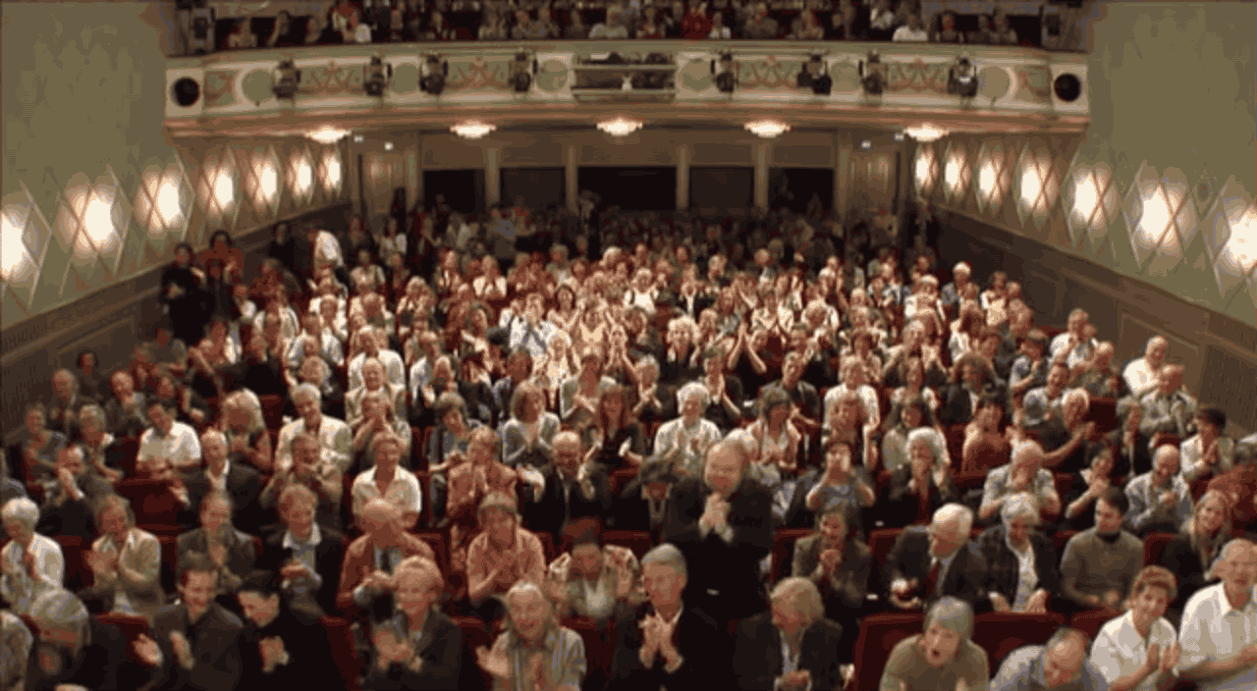
BRAVO !

